Slide 1
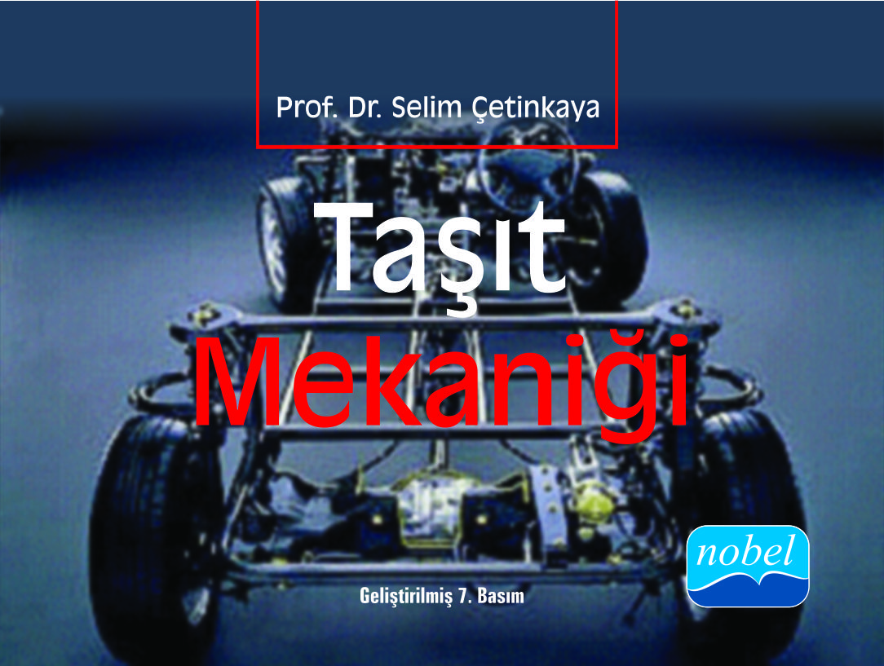

Slide 2
BÖLÜM 4
VİTES KUTULARI

Slide 3
4.1 VİTES KUTUSU TİPLERİ
Kayıcı dişli: Kavrama ayrılır ve şafttaki dişli kavraşıncaya kadar kaydırılır. Ancak, büyük dişilileri hareket ettirmek zordur. Vitese geçirmek için durması gerekir. Verimleri yüksektir.

Slide 4
4.1 VİTES KUTUSU TİPLERİ
Sabit kavraşmalı: Dişliler en az biri mil üzerinde serbest dönecek şekilde olmak üzere birbiriyle sürekli temastadır. Tahrik kavraması gereklidir. Daha sessizdir. Traktörlerde yaygındır.

Slide 5
4.1 VİTES KUTUSU TİPLERİ
Senkronize veya senkromeçli: Vites uygulaması başlatıldığında genellikle önce konik sürtünme kavramaları kavraşarak dişliler ortak hıza getirilir.
Hareket sırasında vites değiştirmeyi mümkün kılar.

Slide 6
4.1 VİTES KUTUSU TİPLERİ
Güç değiştirmeli: Yüksek torklu sürtünme kavramaları kullanır. Hareket halinde kavramayı ayırmadan vites değiştirmeyi mümkün kılar.

Slide 7
4.1 VİTES KUTUSU TİPLERİ
Otomatik: Motora tork konvertörle bağlanır ve vitesler kontrol sisteminin önceden belirlenmiş mantığıyla değiştirilir.
Hidrostatik: Sürekli değişken hız seçimi sağlar. Pahalı, verimsiz ve gürültülüdür.

Slide 8
4.1 VİTES KUTUSU TİPLERİ
Hidromekanik: Hidrostatik ve mekanik güç yolları ile karakterize edilir.
Sürekli değişken transmisyon (CVT): Genellikle kayışlı ve ayarlanabilir yapıdadır. Çok karmaşık ve kontrolü zor olmasına rağmen giderek yaygınlaşmaktadır.

Slide 9
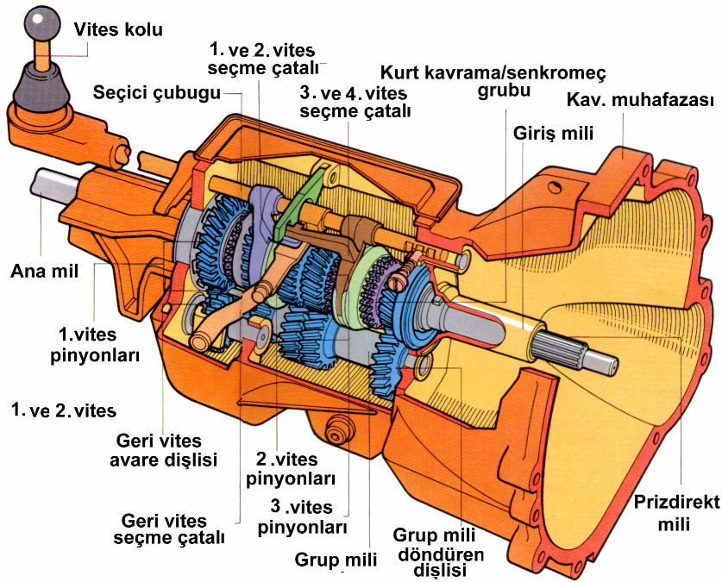
Elle kumandalı mekanik vites kutusu

Slide 10
4.1.1 Vites Kutusu Dişli Oranları
Otomobillerde 3-5, ağır hizmette 5-16 vites kademesi kullanılmaktadır.
Kayıcı dişlili vites kutularında bütün dişliler düz dişlidir. Ana mil kamalı mil şeklinde yapılmış olup, vites dişlileri bunun üzerine takılmıştır.

Slide 11
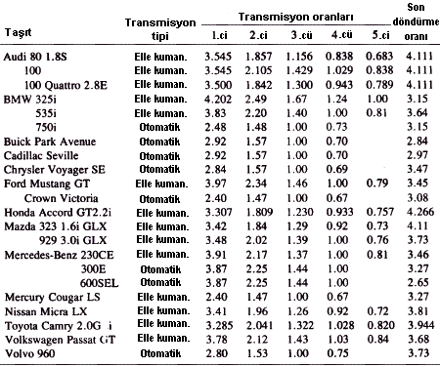

Slide 12
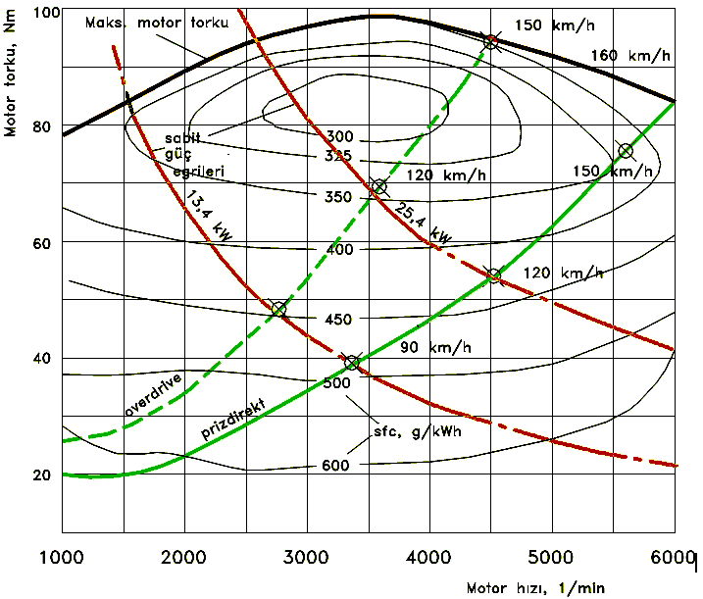
Buji ile ateşlemeli motorun performans haritası

Slide 13
4.2 HİDRODİNAMİK TRANSMİSYON
Hidrodinamik (hidrokinetik) transmisyonlar, yük ve yol şartlarına bağlı olarak viteslerin otomatik bir şekilde değişmesine imkan sağlayan, böylece ani
yüklerin motor üzerindeki kötü etkilerini ortadan kaldıran ve sürücü hatalarından kaynaklanabilecek aşırı yüklenmeleri önleyen sistemlerdir.

Slide 14
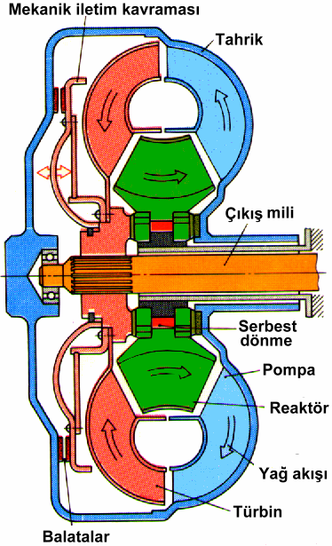
4.2 HİDRODİNAMİK TRANSMİSYON
Tork konverterin
şematik görünüşü

Slide 15
4.3 HİDROSTATİK TRANSMİSYON
Temel olarak içten yanmalı motor tarafından döndürülen bir hidrolik bir pompa, tekerleklere yerleştirilen hidrolik motorlar ve bunları birleştiren hidrolik devre elemanlarından oluşan hidrostatik transmisyonlar, düşük hızlarda yüksek tahrik kuvveti uygulanmasına elverişlidirler.

Slide 16
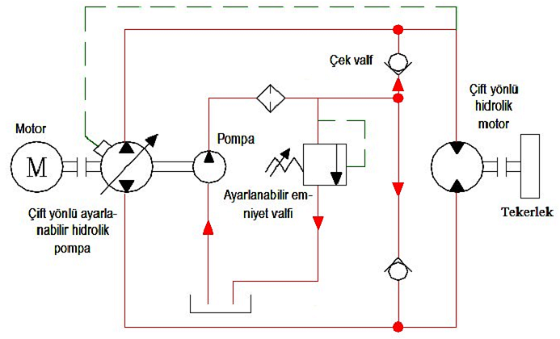
4.3 HİDROSTATİK TRANSMİSYON
Kapalı devre hidrostatik transmisyon sistemi

Slide 17
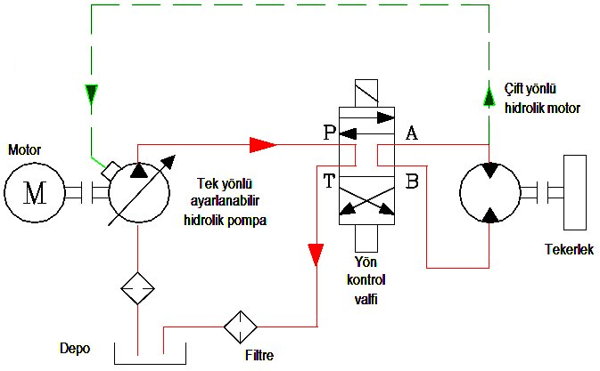
4.3 HİDROSTATİK TRANSMİSYON
Açık devre hidrostatik transmisyon sistemi

Slide 18
4.4 ELEKTROMEKANİK TRANSMİSYON
Transmisyonda elektrik enerjisinin kullanılması sayesinde, motor ile tekerlekler arasındaki geleneksel aktarma organlarının yerini esnek kablo bağlantıları aldığından, yol ve trafik koşullarının elverdiği uzunlukta, tekerleklerinde
tahrik yeteneği olan römork dizilerinin yapılması mümkün olabilmektedir.

Slide 19
4.5 SÜREKLİ DEĞİŞKEN TRANSMİSYON
Sürekli değişken transmisyon önden çekişli taşıtlar için tasarımlanmış, sürekli değişken hız yeteneğine sahip ve önemi gün geçtikçe artan bir transmisyon sınıfıdır.
Bu transmisyon sisteminin ana organı, çalışma çapları değişken iki konik kasnak ve üzerinde dönen çelik bir kayıştır.

Slide 20
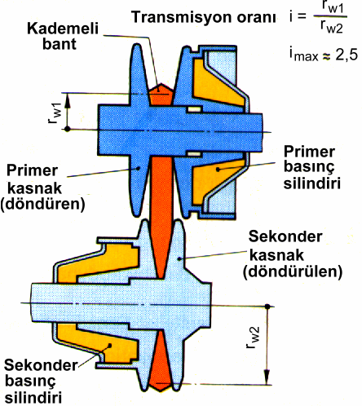
4.5 SÜREKLİ DEĞİŞKEN TRANSMİSYON
Sürekli değişken
transmisyon (CVT)

Slide 21
4.5 SÜREKLİ DEĞİŞKEN TRANSMİSYON
Kasnakların çalışma çapları;
• motor hızı,
• taşıt hızı,
• gaz pedalının konumu
faktörlerine bağlı olarak hidrolik kontrolle değiştirilmektedir.

Slide 22
4.5 SÜREKLİ DEĞİŞKEN TRANSMİSYON
Motorun devir sayısı, gaz pedalının hızlanma sırasındaki konumuna bağlı olarak, hızla belirli bir düzeye yükselir. Yol üzerindeki hız, hissedilebilir bir değişim noktası olmaksızın, daha yumuşak bir şekilde oluşmaktadır.
CVT sistemi kullanılan motorların performans haritaları incelendiğinde, konvansiyonel transmisyon sistemlerine oranla, düşük motor devirlerinde daha yüksek tork elde edilebildiği görülmektedir.

Slide 23
4.5 SÜREKLİ DEĞİŞKEN TRANSMİSYON
4.5.1 Van Doorne Sistemi
1955 yılından bu yana Daf, Volvo, Ford gibi firmalar tarafından kullanılmakta olan ve daha ziyade düşük güçler için uygun olan Van Doorne sisteminde,
temel eleman olarak, kenarları arasındaki mesafe ayarlanabilen, döndüren ve döndürülen iki kasnak ile bu iki kasnağı birleştiren ve gerginliği döndürülen kasnak tarafından kontrol edilen, çelik takviyeli özel bir kayış bulunmaktadır.

Slide 24
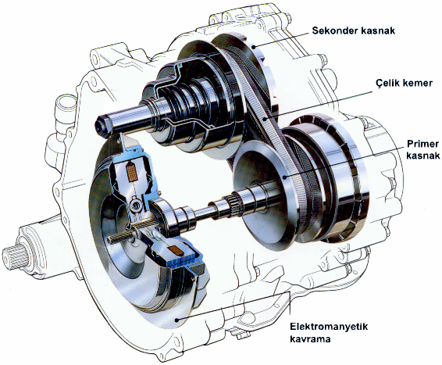
Van Doorne transmisyon sisteminin temel elemanları

Slide 25
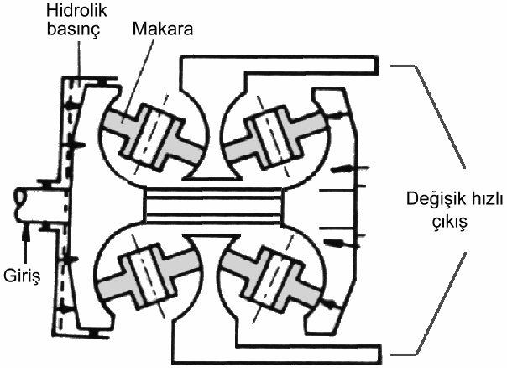
4.5 SÜREKLİ DEĞİŞKEN TRANSMİSYON
4.5.2 Perbury Sistemi
Leyland firmasınca, daha ziyade otobüs ve kamyonlarda kullanılmak üzeregeliştirilen Perbury sisteminin en önemli parçası değiştiricisidir.
Perbury sisteminin değiştiricisi

Slide 26
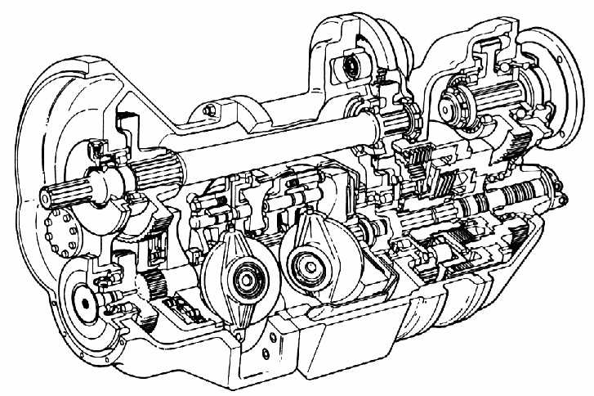
Komple perbury sistemi

Slide 27
4.6 KARŞILAŞTIRMA
Mekanik transmisyonların çok yaygın olmalarının başlıca nedenleri, güvenilir ve yüksek verimli olmalarıdır.
Hidrodinamik transmisyon, düzgün ve sessiz bir transmisyon sağlamakta, burulma titreşimleri sönümlenmektedir.
Hidrodinamik transmisyonların mekanik transmisyonlara oranla başlıca olumsuzlukları ise, verimlerinin düşük, kütle ve boyutlarının fazla oluşudur.

Slide 28
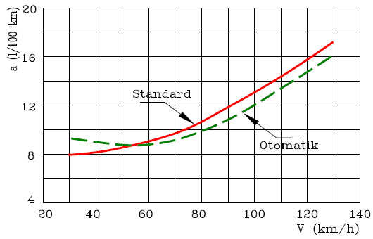
Elle kumandalı mekanik ve hidrodinamik transmisyonlu iki taşıtın yakıt ekonomisi değişimleri

Slide 29
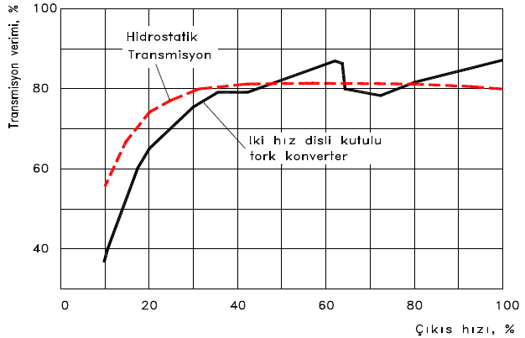
Hidrostatik transmisyonla hidrodinamik transmisyonun verimlerinin çıkış hızlarına bağımlı değişimi

Slide 30
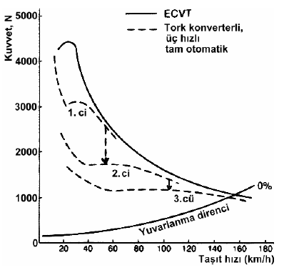
ECVT ve trok konverterli, üç hızlı hidrodinamik transmisyonun tahrik karakteristikleri

